Slide 1



CHỦ ĐỀ 1
ĐẠI DƯƠNG MÊNH MÔNG

Slide 2
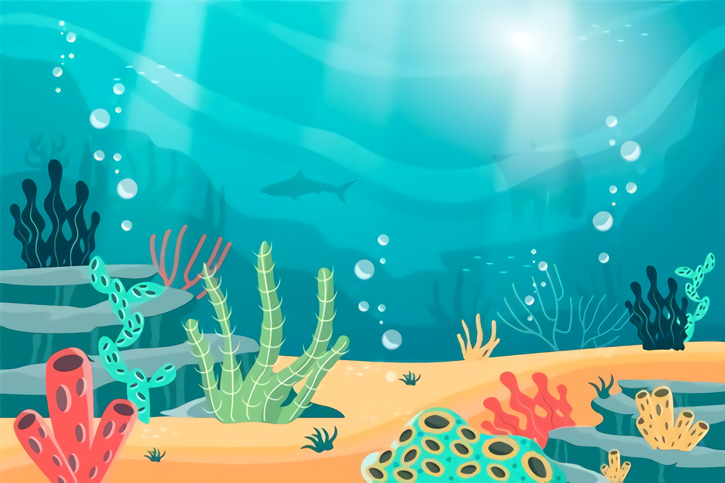

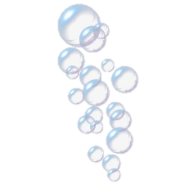





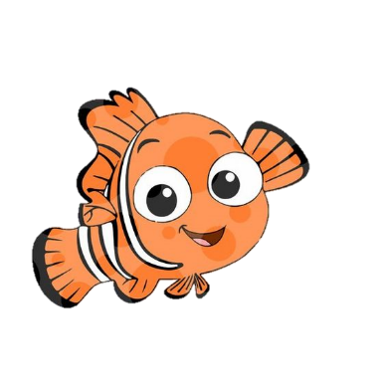
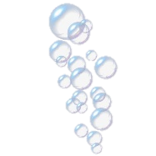

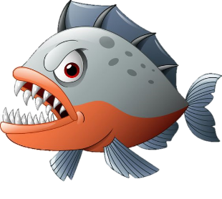

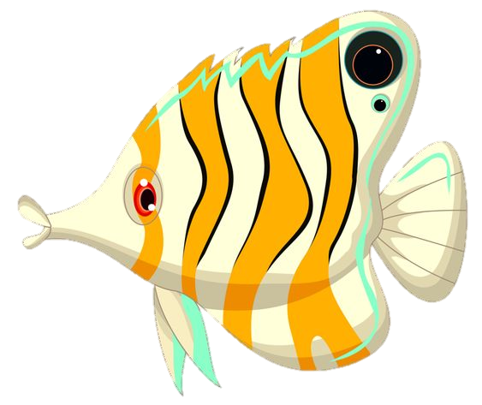
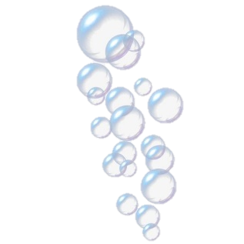
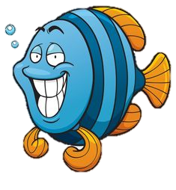

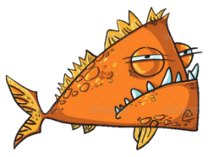

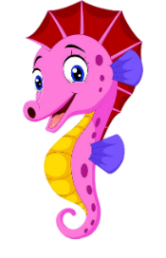
ĐẠI DƯƠNG TRONG MẮT EM
TIẾT 1

Slide 3
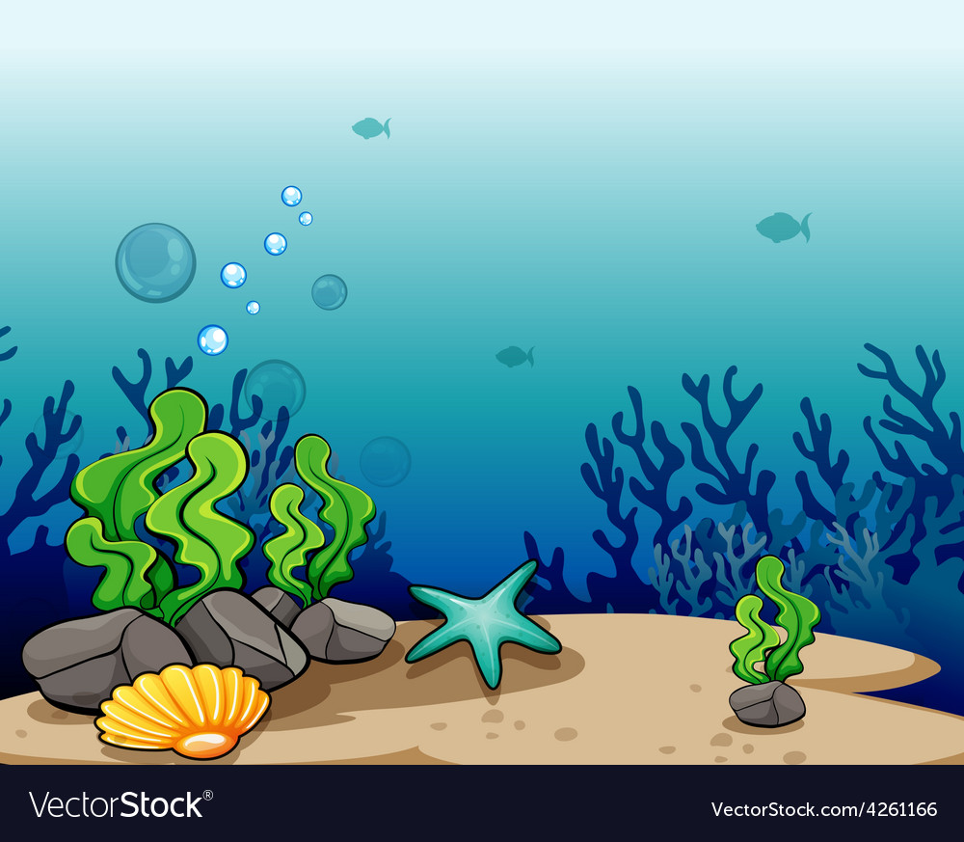

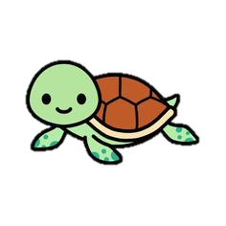

Hoạt động 1
Khám phá hình các con vật dưới đại dương

Slide 4
- Em có những con vật nào được vẽ từ bài học trước?
- Các con vật đó có hình dáng, màu sắc thế nào?

Slide 5
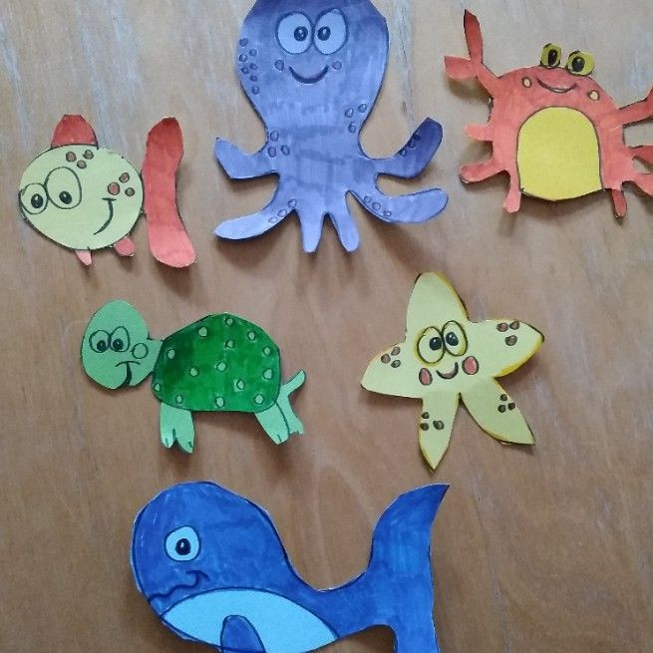

Cắt hình con vật em đã vẽ ở bài trước: “Những con vật dưới đại dương” ra khỏi giấy vẽ.
Theo em, có thể sử dụng hình các con vật này để làm gì?

Slide 6
Hoạt động 2
Cách tạo bức tranh với hình có sẵn.

Slide 7

CÁC BƯỚC THỰC HIỆN
- Bước 1: Cắt hình con vật em đã vẽ ở bài trước ra khỏi giấy vẽ.
- Bước 2: Vẽ màu nền tạo nước và sóng biển
- Bước 3: Sắp xếp và dán các hình con vật
trên nền vừa tạo ra
- Bước 4:Vẽ, cắt, dán thêm hình trang trí để bức tranh sinh động hơn

Slide 8
LƯU Ý:
-Chỉ cắt hình trong giấy vẽ, không cắt hình trong vở bài tập.
- Có thể sử dụng hình ảnh con vật dưới nước từ sách, báo cũ để cắt dán.

Slide 9
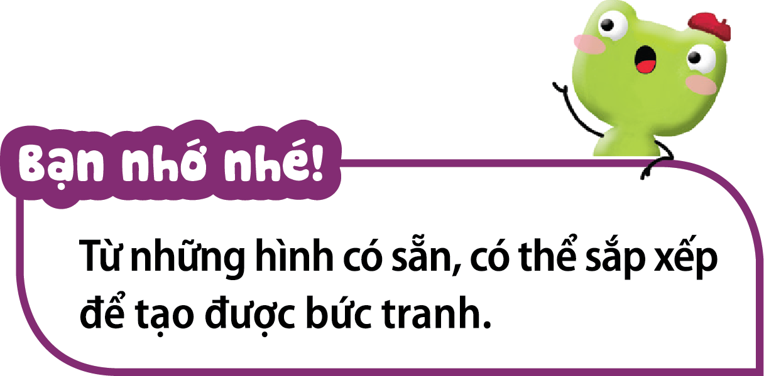

Slide 10
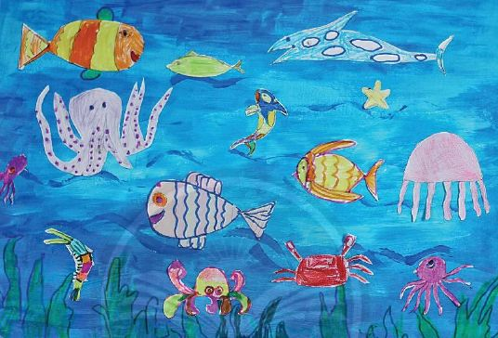
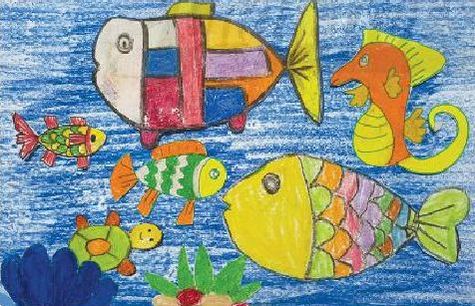
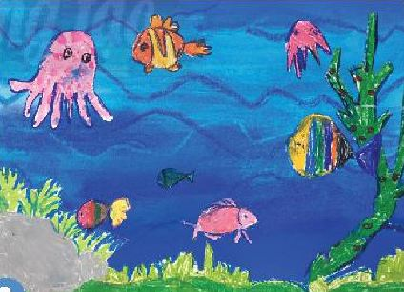
Các bài vẽ
tham khảo

Slide 11
Hoạt động 3
Luyện tập - Sáng tạo

Slide 12
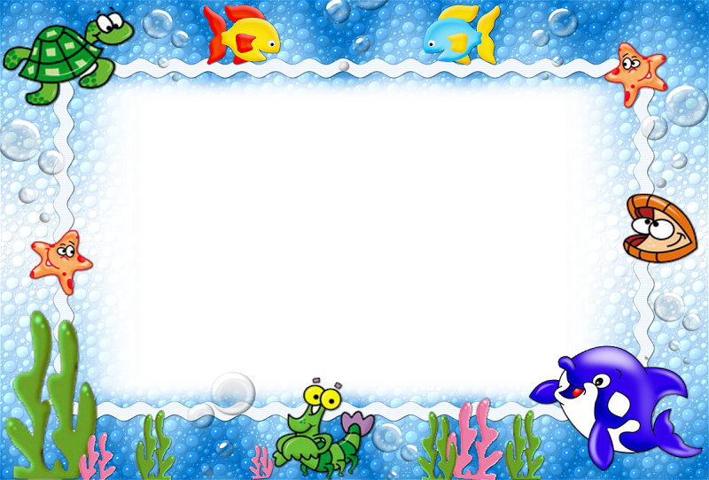
EM HÃY CẮT HÌNH CÁC CON VẬT ĐÃ VẼ VÀ DÁN VÀO NỀN MỚI ĐỂ TẠO THÀNH BỨC TRANH CON VẬT DƯỚI ĐẠI DƯƠNG.

Slide 13
Hoạt động 4
Phân tích - Đánh giá
Em hãy giới thiệu bức tranh của mình với bố mẹ và người thân trong gia đình nhé !

Slide 14
Hoạt động 5
Vận dụng - Phát triển

Slide 15
CHÀO TẠM BIỆT CÁC EM

